Slide 1

Игра “Neon Wires”
2017 Год
Владивосток
Разработана студентами группы Б8103а:
Грибак Ярослав
Возный Роман
Максимов Павел

Slide 2
Правила игры
Для прохождения уровня, игроку требуется соединить две определенные на карте точки.
Путь строится на основе заданных фигур, и получается вследствие их поворота.
Игра представляет собой головоломку, в каждом уровне игроку предлагается собрать путь поворотами фигур

Slide 3
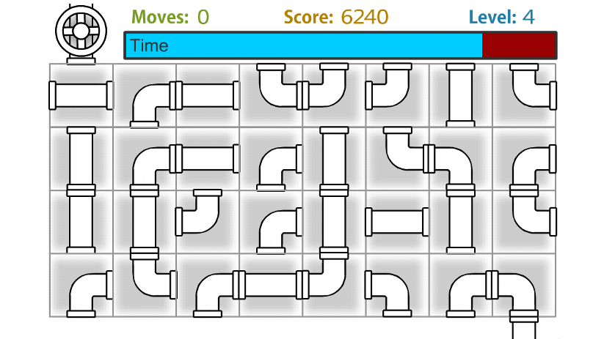
Игры подобного жанра
Игра “Водопроводчик”

Slide 4
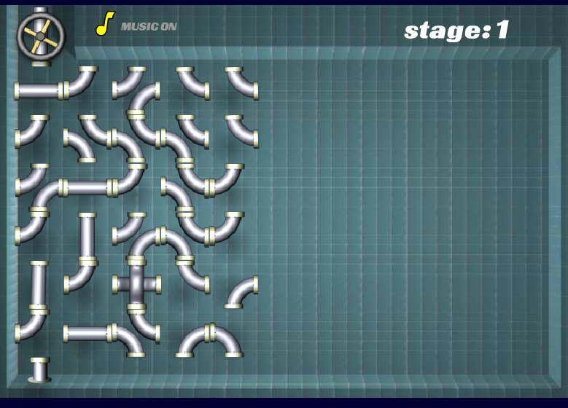
Игры подобного жанра
Игра “Plumber”

Slide 5
Сравнительная таблица

Slide 6
Преимущества
Стильный и яркий дизайн
Режим «Бесконечной» игры
Простой и понятный интерфейс

Slide 7
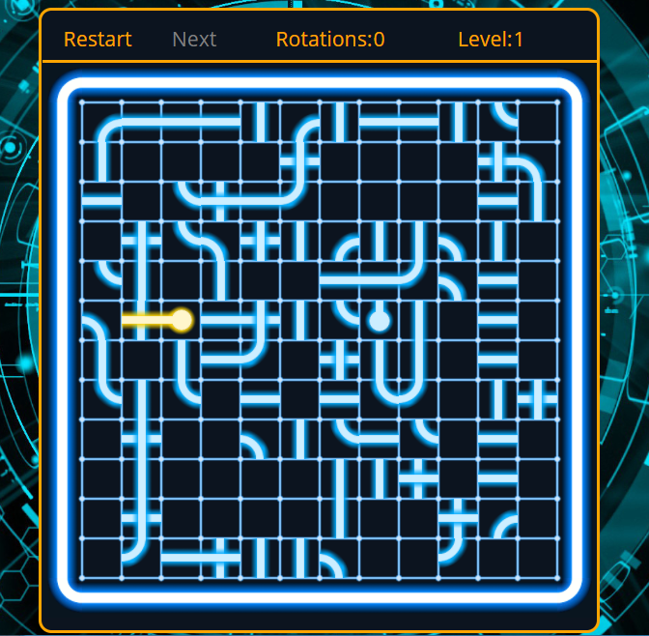
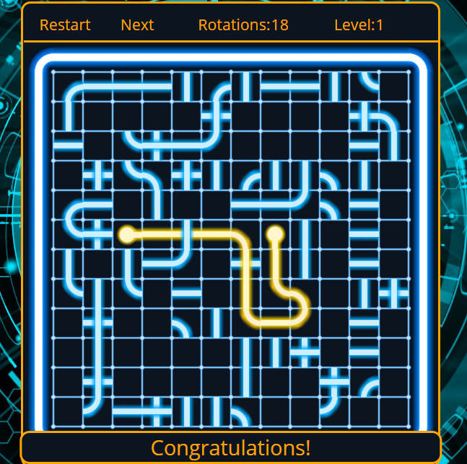
Оформление

Slide 8
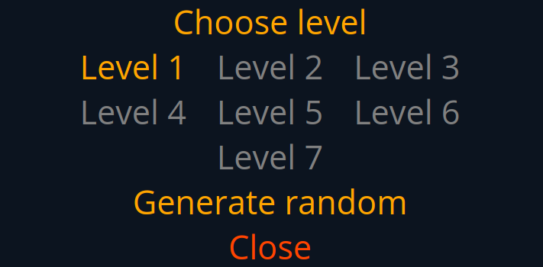
Выбор уровня

Slide 9
Структура файлов
Index.html
Events.js
Style.css
Board.js
Table.js
Figures.js
Levels.js

Slide 10


Изображения
Концы провода
Синим цветом обозначаются непосещенные участки провода, желтым - посещенные
Линии провода
Углы провода
Наложение проводов
Перекрытие проводов
Границы игрового поля

Slide 11
Роли в проекте
Максимов Павел — Дизайнер, Структура кода
Грибак Ярослав — Разработчик движка
Возный Роман — HTML, CSS, Корректировщик

Slide 12
Статистика
Наша игра доступна в репозитории
Neon-Wires у AriosJentu на GitHub
JavaScript - 735 строк
CSS - 125 строк
HTML - 33 строки
Commits - 69 коммитов

